Slide 1
Side 1 - baksider
nafo.oslomet.no
UKRAINSK/NORSK BOKMÅL
nafo.oslomet.no
UKRAINSK/NORSK BOKMÅL
nafo.oslomet.no
UKRAINSK/NORSK BOKMÅL
nafo.oslomet.no
UKRAINSK/NORSK BOKMÅL
nafo.oslomet.no
UKRAINSK/NORSK BOKMÅL
nafo.oslomet.no
UKRAINSK/NORSK BOKMÅL

Slide 2
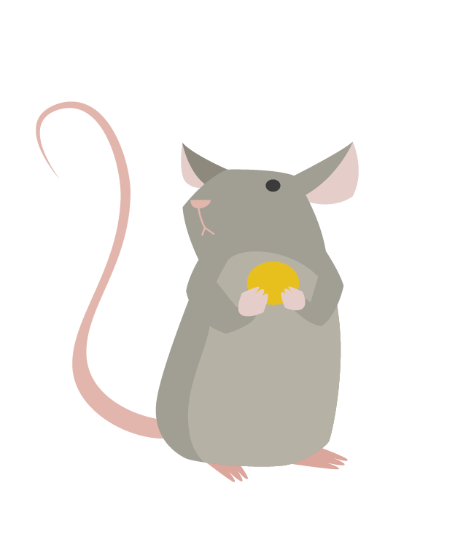
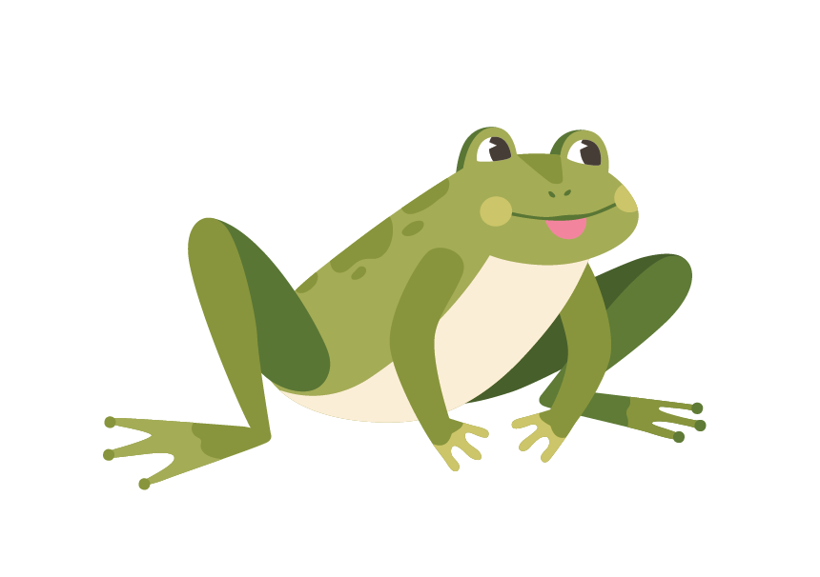
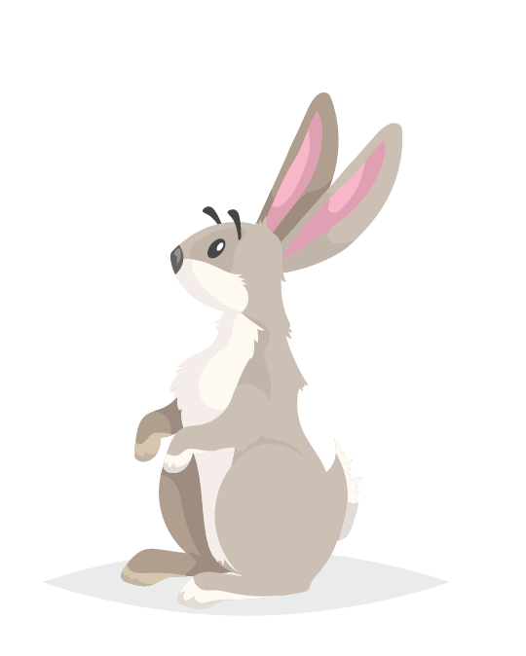
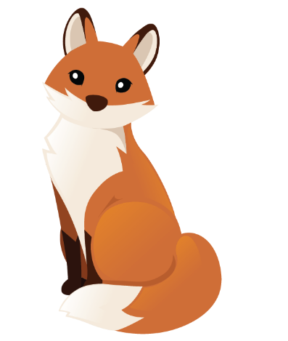
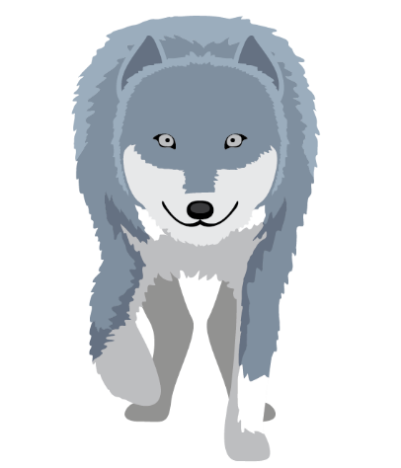
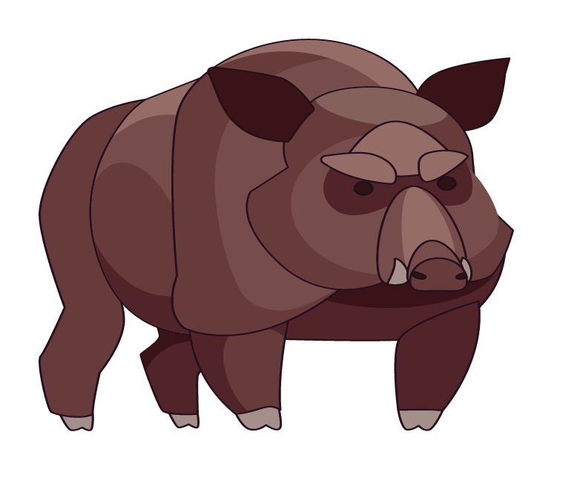
Side 2 - fremsider
PILEMUS SILKEHÅR
Мишка-шкряботушка
(myshka-shkriabotushka)
FRISKEFROSK LANGELÅR
Жабка-скрекотушка
(zhabka-skrekotushka)
HAREMANN HOPSADANS
Кабан-іклан
(kaban-iklan)
REVEMOR SILKESVANS
Лисичка-сестричка
(lysychka-sestrychka)
ULVEN ALDRIMETT
Вовчик-братик
(vovchyk-bratchyk)
VILLSVINET TRYNEBRETT
Ведмідь-набрідь
(vedmid’ - nabrid’)
Black

Slide 3
Side 3 - baksider
nafo.oslomet.no
UKRAINSK/NORSK BOKMÅL
nafo.oslomet.no
UKRAINSK/NORSK BOKMÅL
nafo.oslomet.no
UKRAINSK/NORSK BOKMÅL
nafo.oslomet.no
UKRAINSK/NORSK BOKMÅL
nafo.oslomet.no
UKRAINSK/NORSK BOKMÅL
nafo.oslomet.no
UKRAINSK/NORSK BOKMÅL

Slide 4
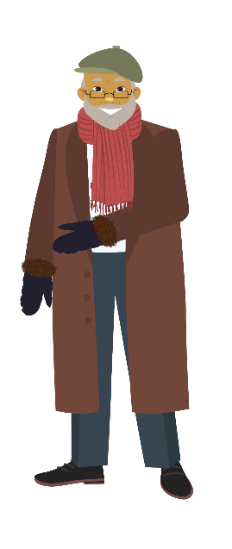
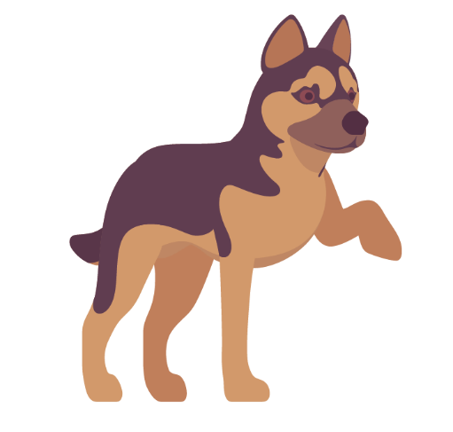
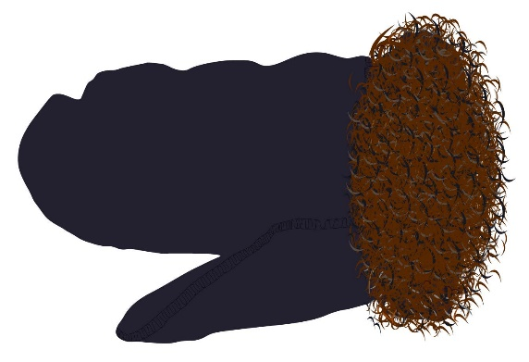
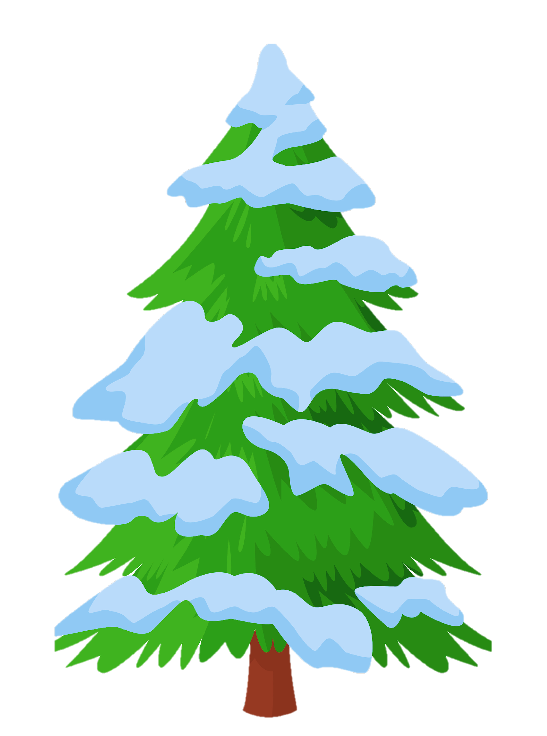
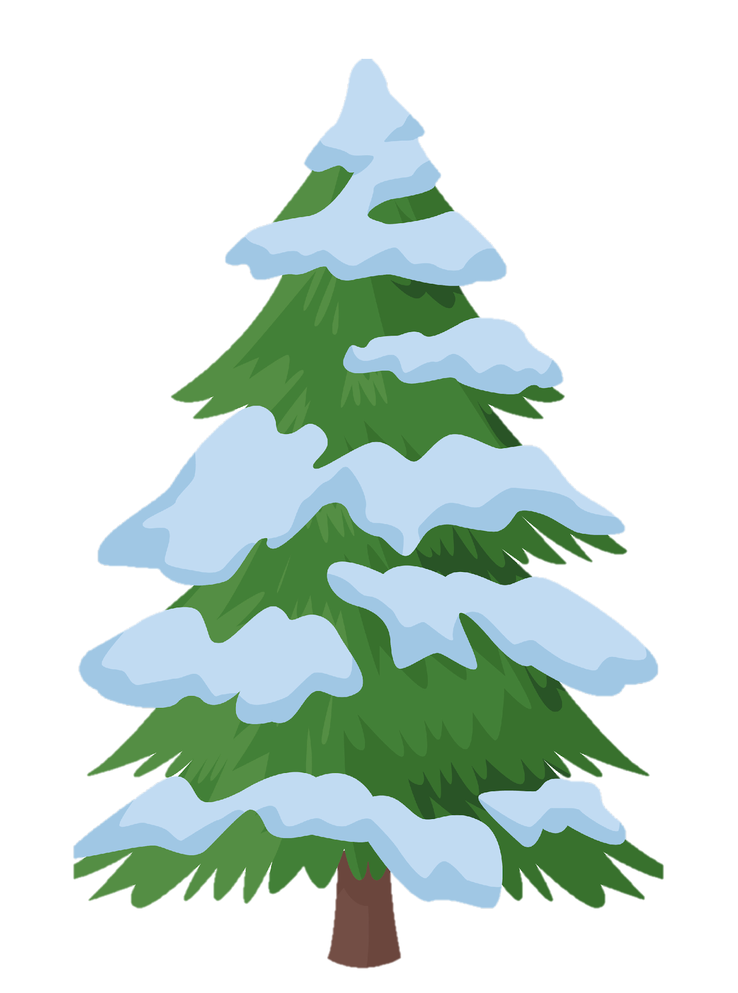
Side 4 – baksider
BAMSEFAR LABBDIGER
Ведмідь-набрідь
(vedmid’ - nabrid’)
DEN GAMLE MANNEN
Дід
(did)
HUNDEN
Cобачка
(sobachka)
SKINNVOTTEN
Рукавичка
(rukavychka)
SNØ
Сніг
(snih)
SKOGEN
Ліс
(lis)

